Slide 1

Armonizzazione dei controlli e sistema informatico l’esperienza del simulatore
dott. Ivan Poli
Servizio Prevenzione, Sicurezza Alimentare e Sanità Pubblica Veterinaria
Regione Autonoma Friuli Venezia Giulia

Slide 2
GISA
Strumento di programmazione gestione e rendicontazione, con funzionalità diverse, dei Dipartimenti di Prevenzione delle Aziende Sanitare della Regione Friuli Venezia Giulia per le aree:
Sicurezza alimentare(2024)
Sanità pubblica veterinaria (2025)
Igiene degli allevamenti e delle produzioni (2025)
Igiene pubblica (a partire dal 01/01/2026)
Attualmente sono censiti come utilizzatori più di 250 operatori dei Dipartimenti

Slide 3
SIMULATORE
Formazione degli operatori
Tasso di turn over elevato
Formazione sull’utilizzo del sistema da parte degli operatori
Omogeneizzare i comportamenti
Applicare la norma nello stesso modo
Valutare in modo simile le stesse condizioni proposte

Slide 4
SIMULATORE
Prima sperimentazione del simulatore nel 2022 applicata al settore lattiero caseario.
Erano coinvolti solo operatori del Servizio Veterinario e basata sul Manuale di buone prassi igieniche.
Proposti due eventi con evidente miglioramento dei risultati ottenuti.

Slide 5
SIMULATORE
Abbiamo realizzato un evento da remoto in tre edizioni che ha coinvolto 68 operatori di Sicurezza Alimentare
Proposto un caso studio
1 NC (non conformità maggiore)
2 nc (non conformità minore)
Richiesto di caricare un Controllo Ufficiale
Valutazione dei risultati del caricamento

Slide 6
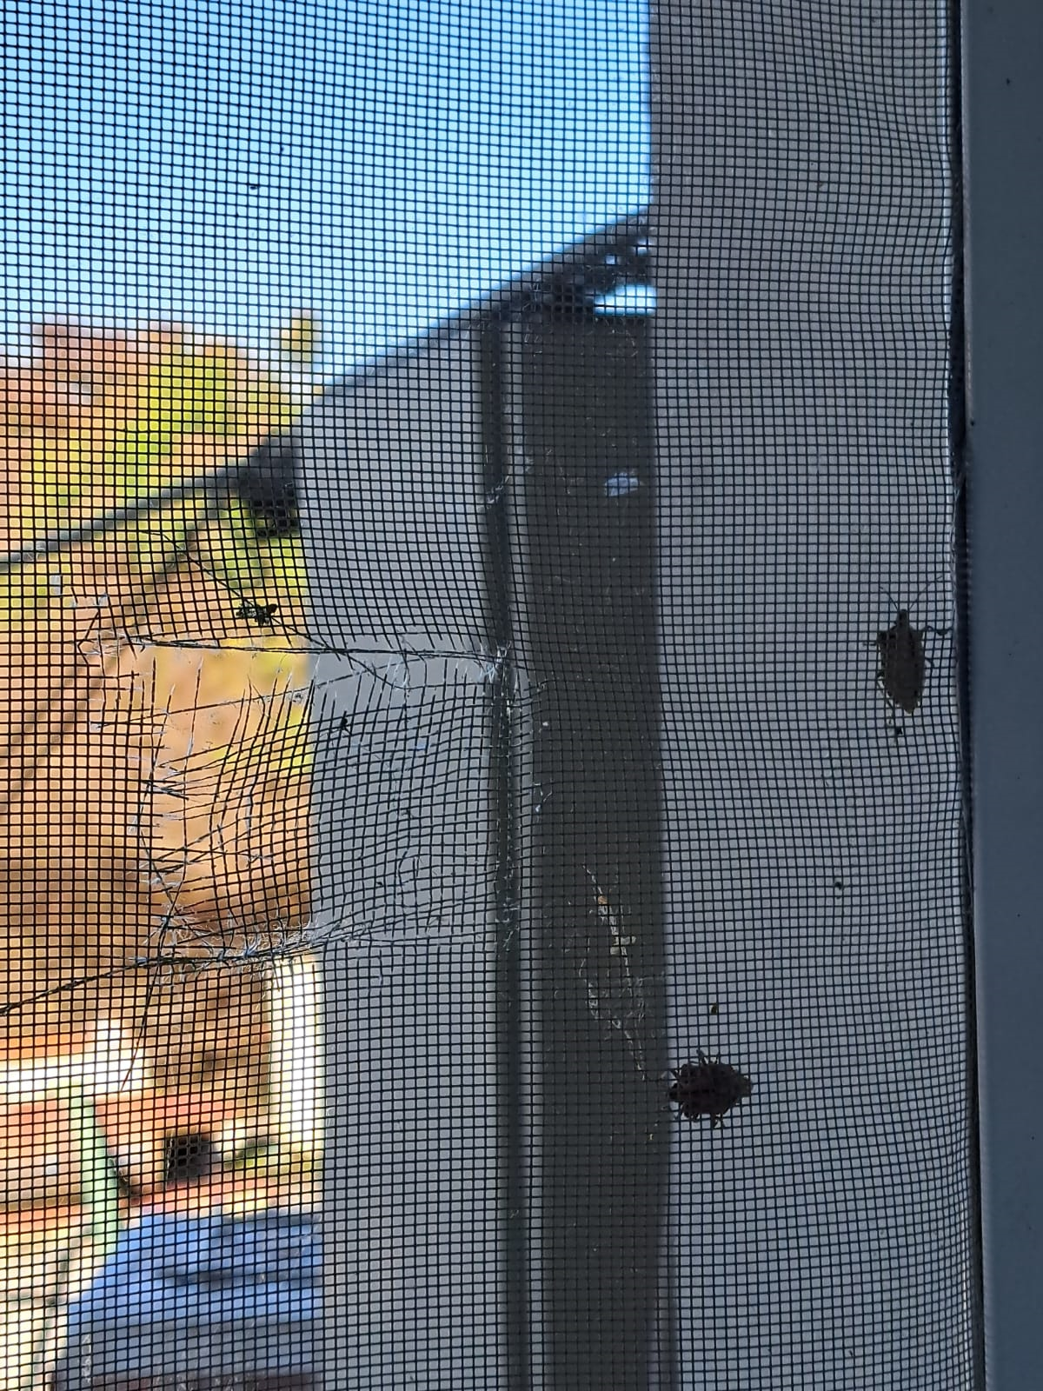
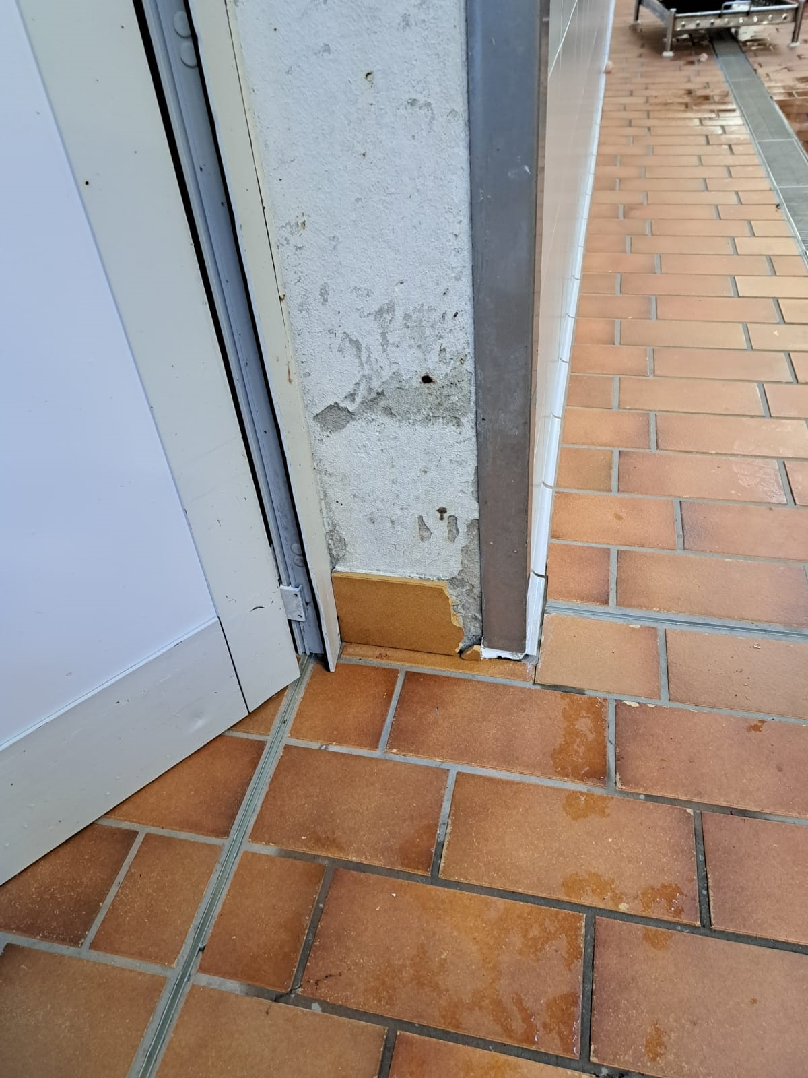
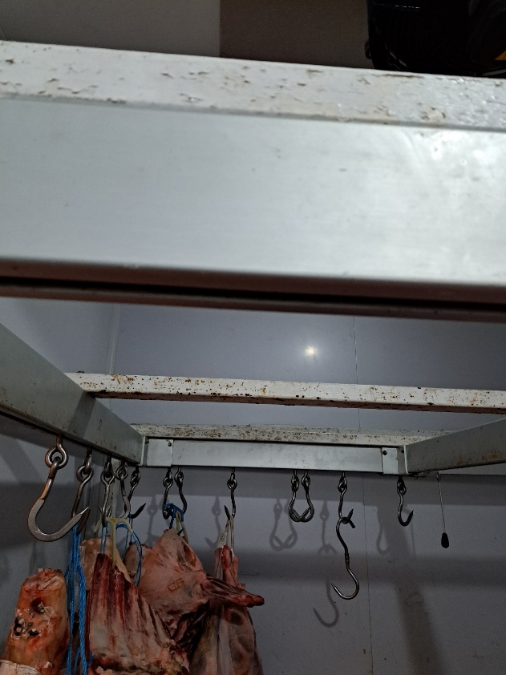
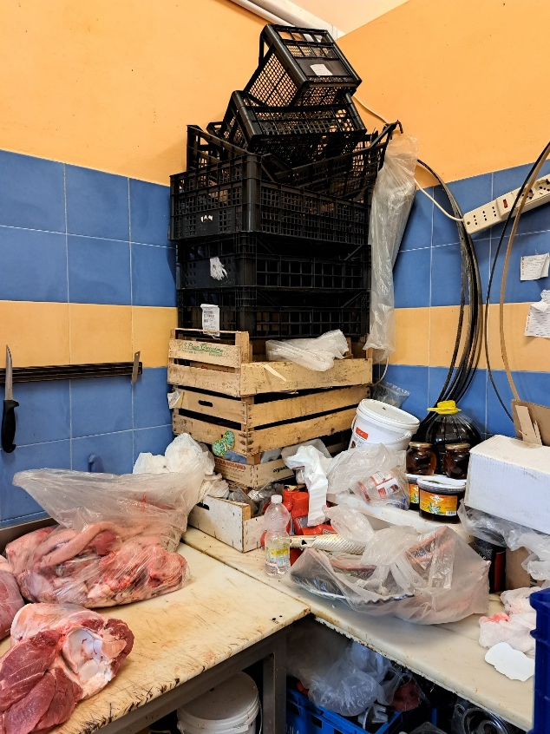

Slide 7
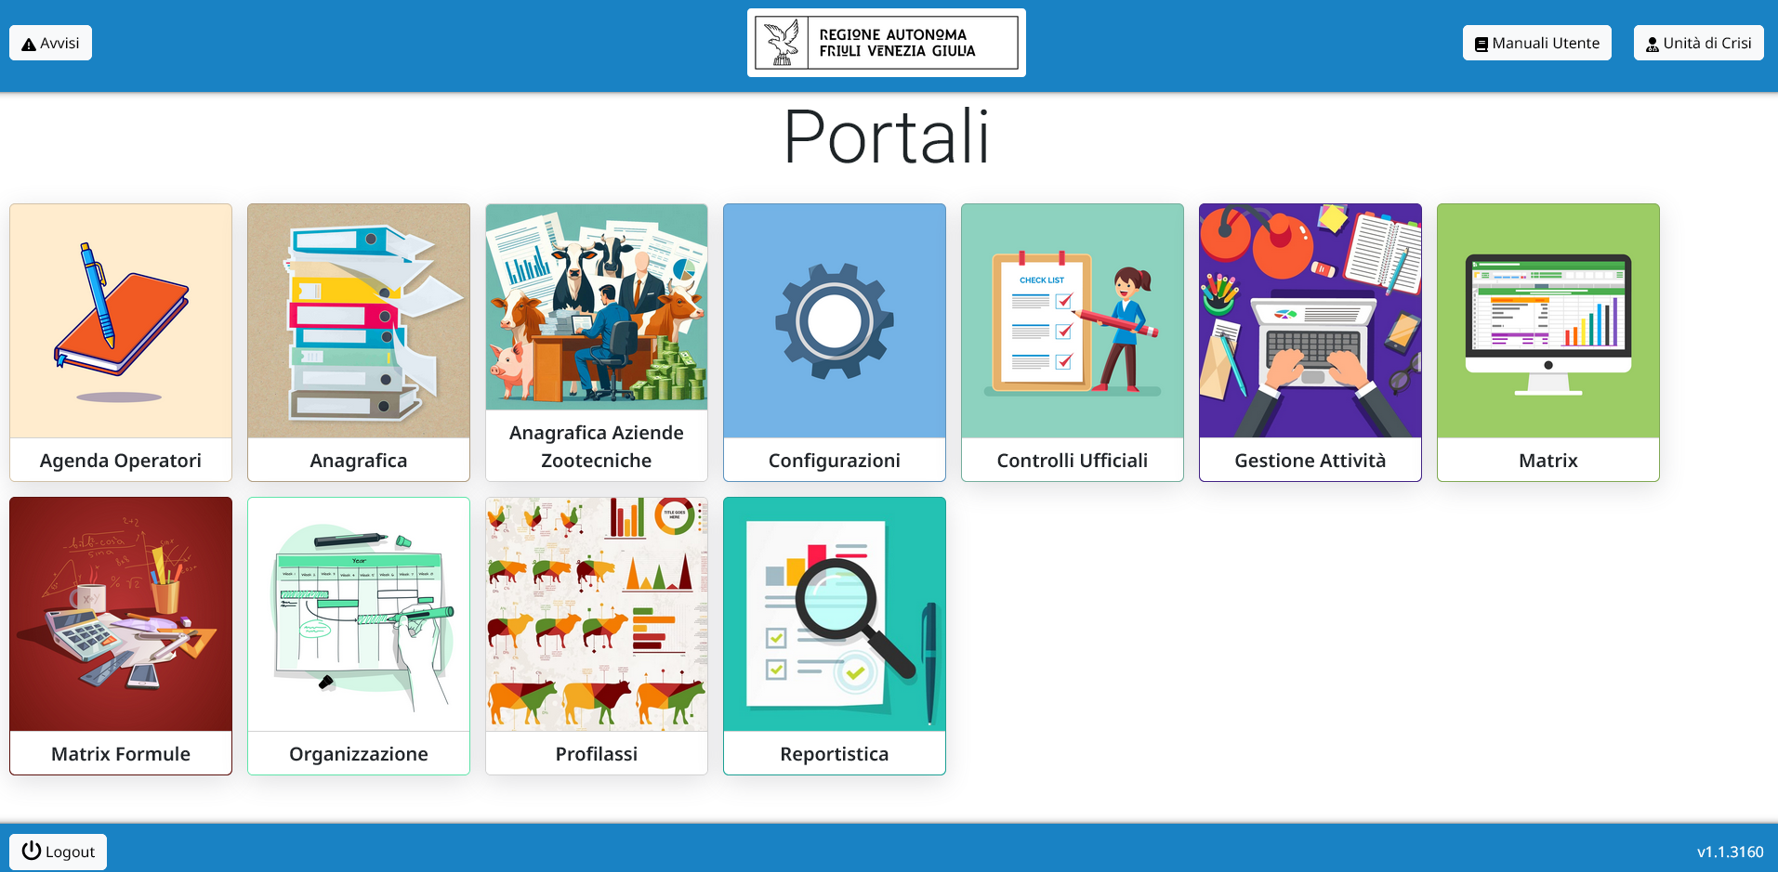

Slide 8
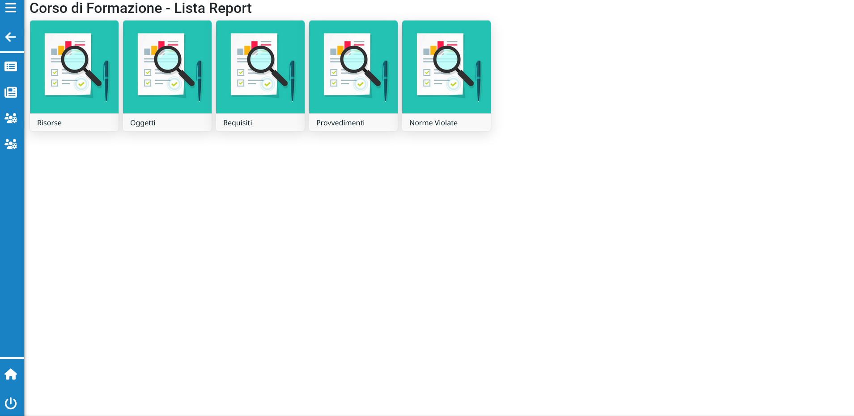

Slide 9
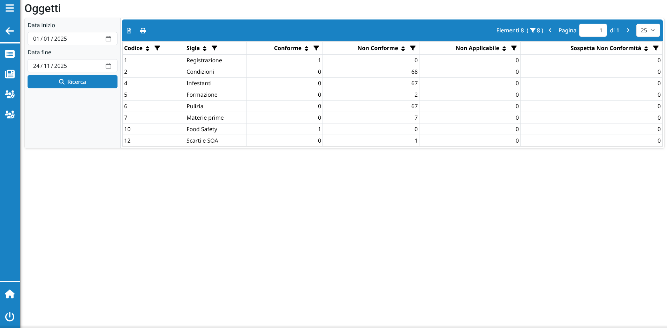

Slide 10
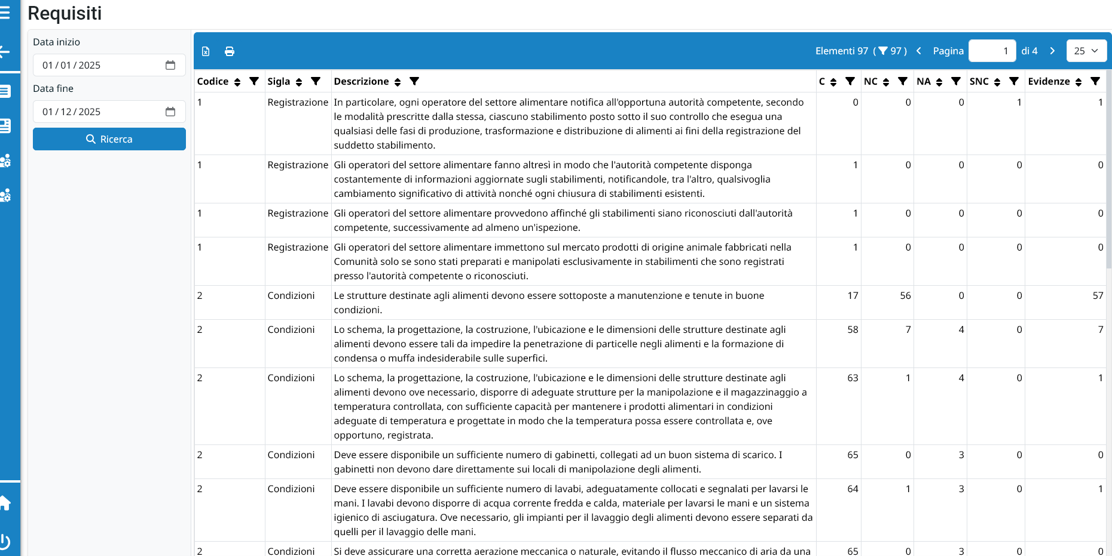

Slide 11
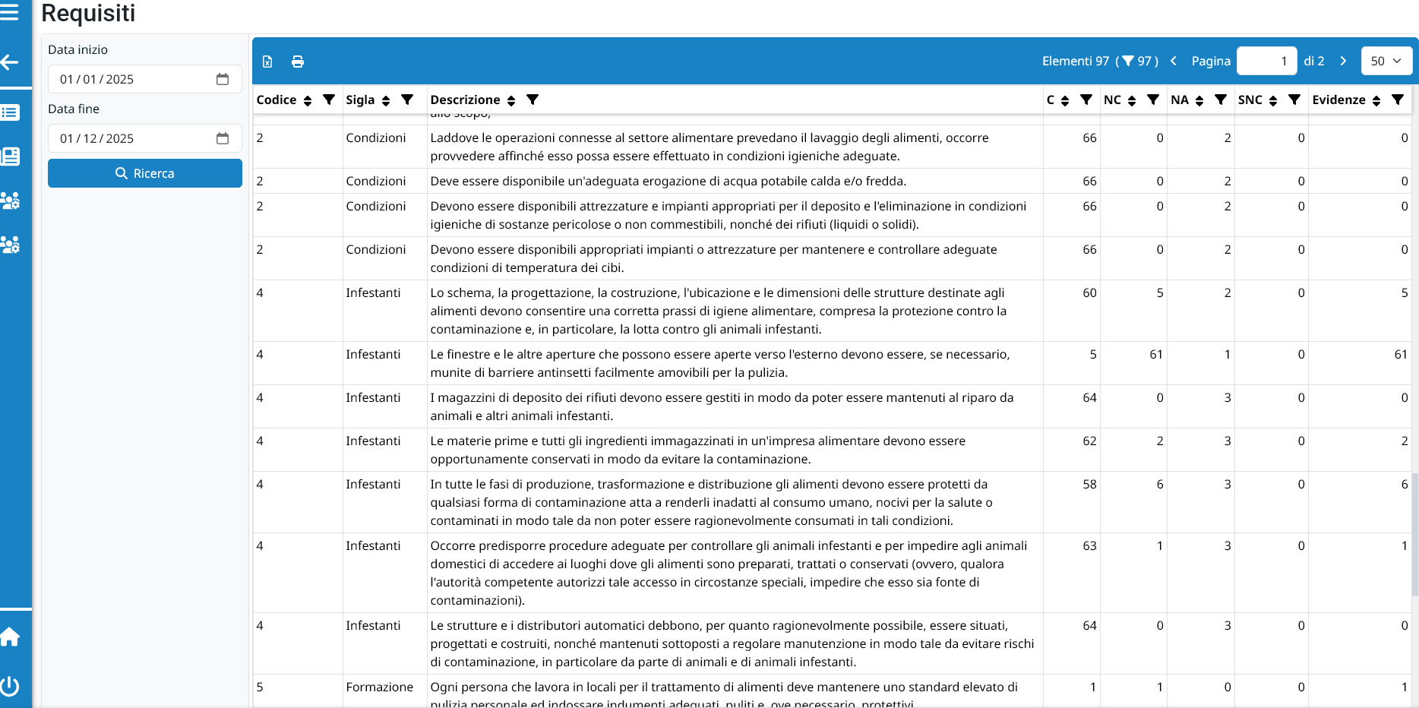

Slide 12


Slide 13
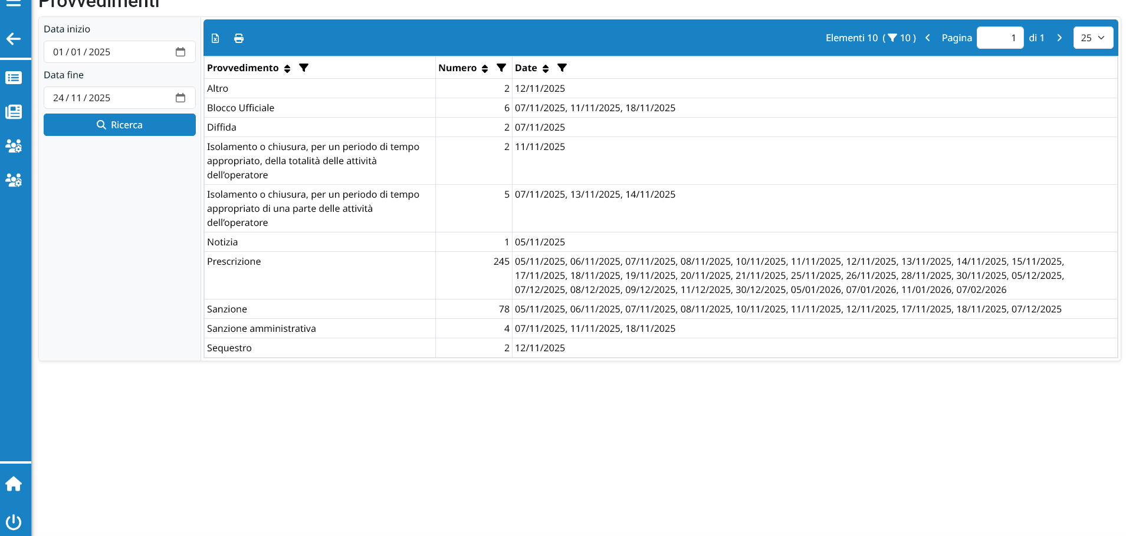

Slide 14
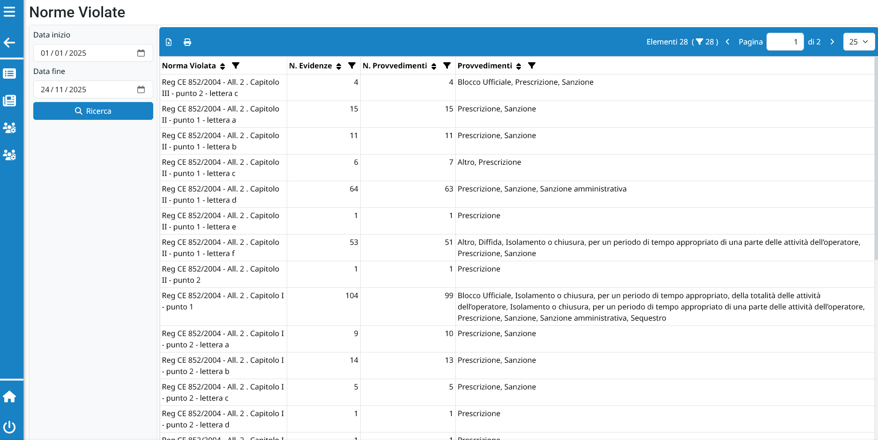

Slide 15
Reg CE 852/2004 - All. 2 . Capitolo II - punto 1 - lettera d | Le finestre e le altre aperture che possono essere aperte verso l'esterno devono essere, se necessario, munite di barriere antinsetti facilmente amovibili per la pulizia.
59 | Prescrizione | 86,7%
3 | Sanzione | 4,3%
1 | Sanzione amministrativa | 1,4%

Slide 16
Pulizia - Requisiti
Reg CE 852/2004 - All. 2 . Capitolo II - punto 1 - lettera f | Le superfici (comprese quelle delle attrezzature) nelle zone di manipolazione degli alimenti e, in particolare, quelli a contatto con questi ultimi devono essere mantenute in buone condizioni ed essere facili da pulire e, se necessario, da disinfettare.
1 | Altro | 1,4%
1 | Diffida | 1,4%
1 | Isolamento o chiusura, per un periodo di tempo appropriato di una parte delle attività dell’operatore | 1,4%
40 | Prescrizione | 58,8%
8 | Sanzione | 11,7%

Slide 17
Pulizia - Requisiti
Reg CE 852/2004 - All. 2 . Capitolo I - punto 1 | Le strutture destinate agli alimenti devono essere tenute pulite.
Reg CE 852/2004 - All. 2 . Capitolo I - punto 1 | Le strutture destinate agli alimenti devono essere sottoposte a manutenzione e tenute in buone condizioni.
2 | Blocco Ufficiale | 2,8%
2 | Isolamento o chiusura, per un periodo di tempo appropriato, della totalità delle attività dell’operatore | 2,8%
4 | Isolamento o chiusura, per un periodo di tempo appropriato di una parte delle attività dell’operatore | 5.6%
55 | Prescrizione | 80,8%
31 | Sanzione | 45,6%
3 | Sanzione amministrativa | 4,3%
2 | Sequestro | 2,8%

Slide 18
Conclusioni
Buona la conoscenza del software e del suo utilizzo in fase di caricamento
Tutti hanno identificatole aree di non conformità
La valutazione del grado di non conformità non è stata costante in tutti gli operatori
Ripetizione, nel corso del 2026, della formazione su ambiti specifici

Slide 19
Grazie per l’attenzione

